Slide 1
NHẬN BIẾT TẬP NÓI:
PHAO BƠI- KÍNH BƠI
Giáo viên: Đào Thủy
Lớp: Nhà trẻ D2

Slide 2
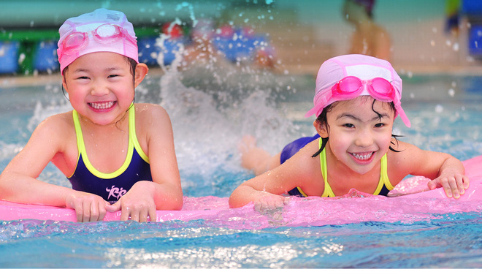
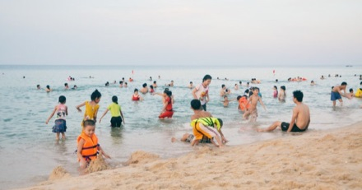
Cô đố các con mọi người đang làm gì và ở đâu?

Slide 3
PHAO BƠI

Slide 4
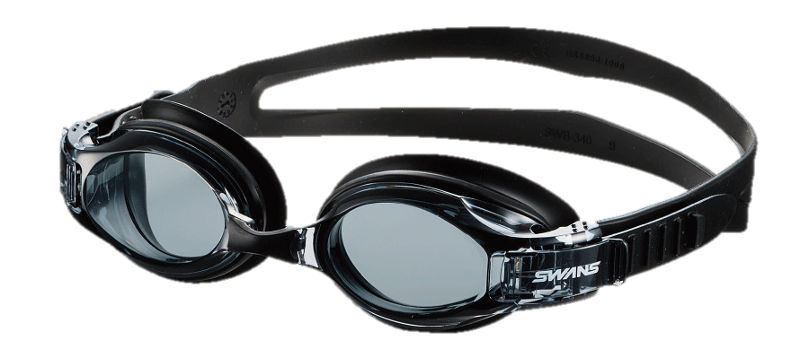
DÂY ĐEO
MẮT KÍNH
KÍNH BƠI

Slide 5
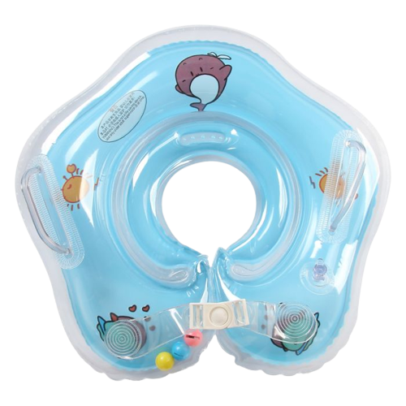
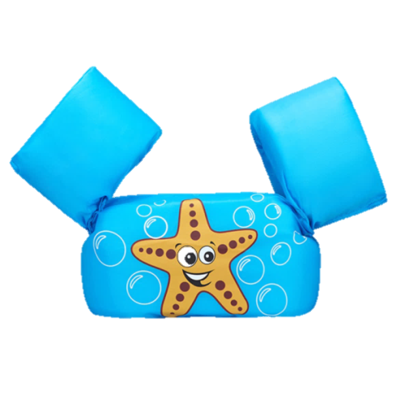
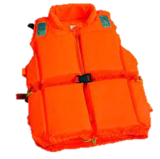
CÁC LOẠI PHAO BƠI

Slide 6
CÁC LOẠI KÍNH BƠI

Slide 7
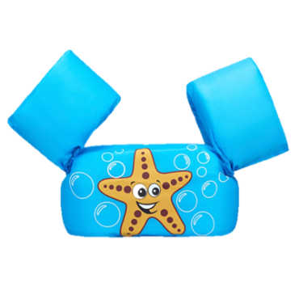
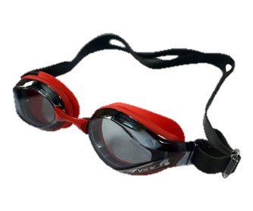
TRÒ CHƠI: BÉ ĐI SIÊU THỊ

Slide 8
Cô Thủy xin chào
và hẹn gặp lại các con

